Slide 1
N2SF 연구회 운영 방향
대구대학교 컴퓨터정보공학부 정보보호전공 김창훈
010-8544-2650, kimch@daegu.ac.kr

Slide 2
목 차
설립배경
1.
N2SF 소개
2.
연구회 활동 방향
3.
운영 세칙
4.

Slide 3
설립배경
지속적으로 고도화되는 사이버공격에 체계적으로 대응
2024년 MLS TF 활동
2025년 1월 23일 국가망보안체계 N2SF 발표(Draft)
N2SF는 심층방어체계로 기술적으로 매우 방대함
새로운 공격 기법 반영, 통제 기술의 PoC, 기관의 실증 등
N2SF의 지속적인 개선을 위해 산학연관의 유기적이고 체계적인 협력

Slide 4
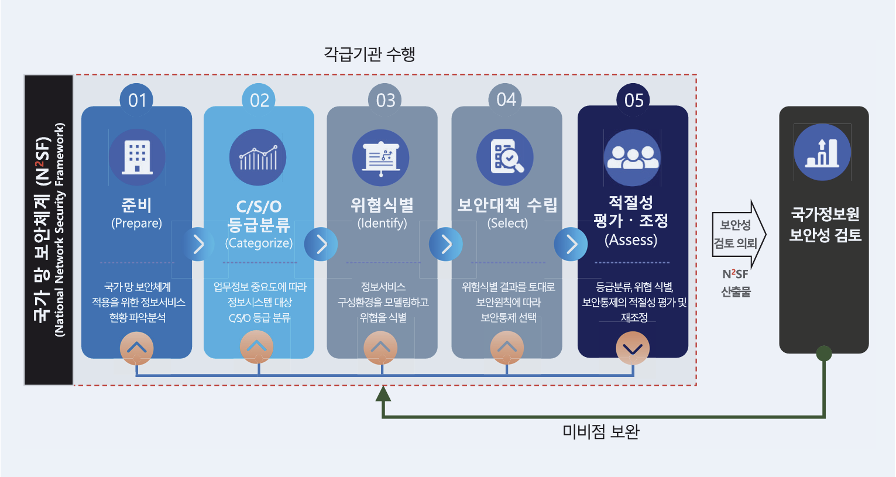
N2SF 소개 - 5단계 절차
망 보안체계를 국가·공공기관에 적용하기 위해서는
다음과 같이 준비, C/S/O 등급분류, 정보서비스 모델링, 보안대책 수립, 적절성 평가·조정 등 5단계의 절차를 수행
준비(Prepare) 단계
기관의 업무정보 및 정보서비스 현황을 식별하고 분석하여 이후 절차에
필요한 기초적인 정보를 확보하고 망 운용 전략을 수립하는 단계
C/S/O 등급분류(Categorize) 단계
기관의 업무정보 및 정보시스템에 대해 업무 중요도에 따라
C(Classified:기밀), S(Sensitive:민감), O(Open:공개) 등
3가지 등급으로 분류
정보서비스 모델링(Modelize) 단계
기관의 업무정보 및 정보서비스 현황을 식별하고 분석하여 이후 절차에
필요한 기초적인 정보를 확보하고 망 운용 전략을 수립하는 단계
보안대책 수립(Select) 단계
정보서비스 모델링 결과를 기준으로 적절한 보안통제를
선택하고 구현계획을 수립
적절성 평가·조정(Assess) 단계
준비, C/S/O 등급분류, 정보서비스 모델링, 보안대책
수립의 전 과정에 대한 적절성을 평가하고 재조정·승인을 수행

Slide 5
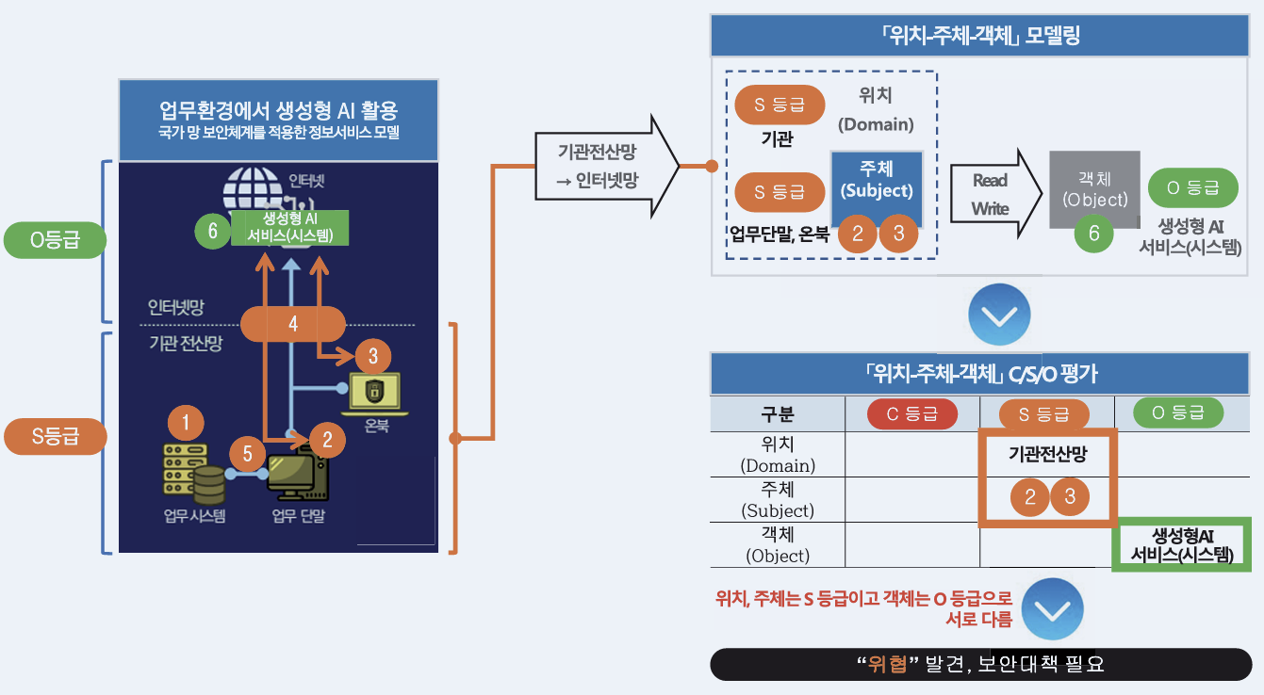
N2SF 소개 – 등급분류 및 보안원칙 적용
업무환경에서 생성형 AI 활용 위협식별 예(3/3) – 등급분류 및 보안원칙 적용

Slide 6
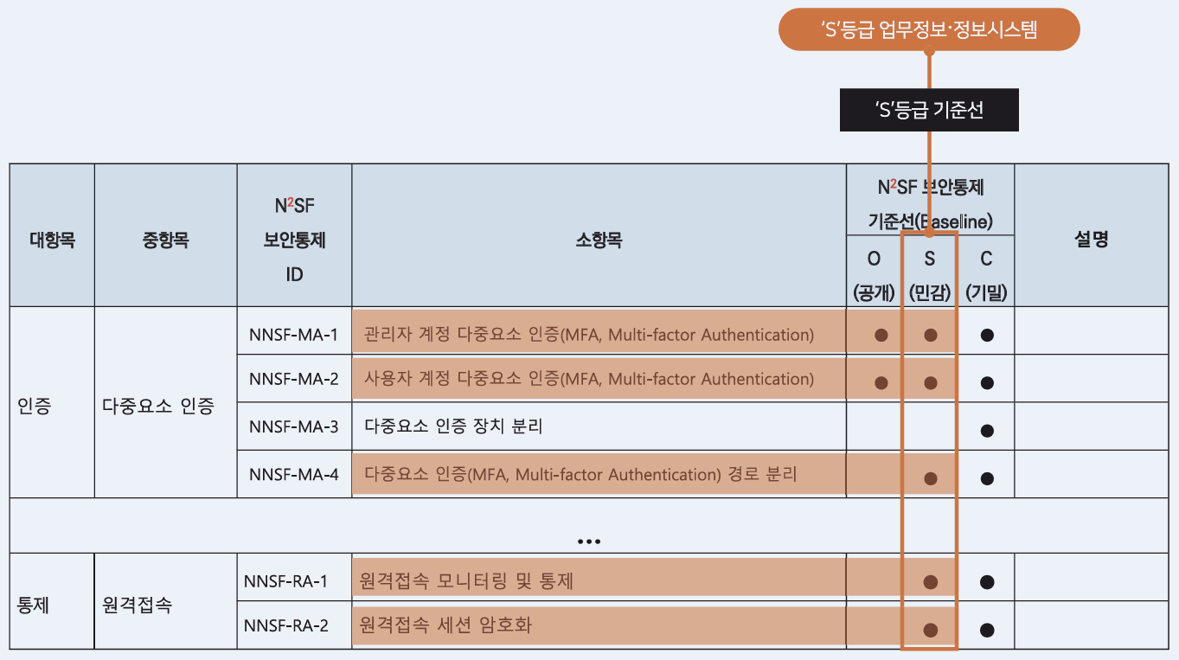
N2SF 소개 – 보안대책 수립(Select)
보안통제 항목
  정보서비스 모델링 단계에서 식별된 위협요소와 보안대책 적용지점에 관한 정보를 토대로, 각 업무정보·정보시스템에 대한 보안통제 항목을 선택하고 보안통제 항목을 조정한 후, 보안통제 구현계획을 수립

Slide 7
N2SF 소개 – DPG-Hub PoC 예시
사이버 보안체계
1. 보안 준비 단계
2. 보안 이행 단계
3. 보안 점검 단계
정책, 관리, 정보공유(위협 인텔리전스)
1.1 자산식별
1.2 위험평가
1.3 분류/분리
2.1 접근제어
2.2 인프라 보호
2.3 데이터 보호
3.1 탐지
3.2 대응
3.3 복구
데이터 종류 식별
데이터 위치 식별
데이터 소유자 식별
데이터 관리자 식별
시스템 종류 식별
시스템 위치 식별
중요도 등 등급 분류
(데이터, 시스템·서비스)
내/외부 시스템 연결 식별
데이터 흐름 식별
데이터 흐름 매핑 식별
위험 프레이밍
(위협/취약점/영향
/발생가능성)
위험 평가
(위협/취약점/자산중심)
보안 설계
심층 방어 아키텍처
도메인 분리
ID 관리
식별 및 인증
접근제어
시스템, 인프라 보호
회복 요구사항 충족
가용성 위한
리소스 용량 관리
정보의 기밀성,
무결성, 가용성
보호
물리적 환경 모니터링
네트워크 모니터링
서비스 모니터링
기술 사용 모니터링
외부 서비스 모니터링
하드웨어/소프트웨어/
데이터 모니터링
잠재적 유해 사고 분석
정보 상관관계 분석
사고 영향성 분석
유해 사고 정보 공유
위협정보와 상황정보 통합 등
사고 대응 계획 실행
사고 보고서 분류/검증
사고 보고
사고 복구 기준 수립
사고 분석
사고 데이터 수집
사고 규모 추정 및 검증
사고 통지 및 정보 공유
사고 격리 및 제거
사고 대응 계획의
복구 부분 실행
복구 작업 수행
백업 및 복구 자산
무결성 확인
사고 후 운영 기준
설정
복구된 자산의
무결성 확인
사고 복구 종료 및
관련 문서 완료
자산의 위험 평가에 따른 위협을 방어하기 위한 "보안 아키텍처" 구성 및 설정

Slide 8
N2SF 소개 – 심층방어체계 : 인증 예시 – AS-IS
1) 단말 접근 제어 : OS 로그인
2) 네트워크 접근 제어 : NAC (Network Access Control), 802.1x, MAC/IP Address 도용 가능
  NAC 후에, 사용자 단말이 네트워크(LAN, VLAN)에 접속(할당) 되면, NAC은 접근제어 측면에서 더 이상 관여하지 않음
  따라서, 방화벽(ACL)를 통해 NAC 문제(넓은 네트워크 접근)를 강화할 수 밖에 없음 ➔ 정적(Static) & IP주소 중심 방식
3) 서버 접근 제어 : 로그인 + MFA
  단말의 App이 직접 리소스(서비스/애플리케이션)에 먼저 접속 후에, 인증(로그인)이 수행됨 (선 접속, 후 인증 문제)
  리소스(서버)의 OS 등의 취약점 악용 발생 가능
L2 Switch
Network
Resource
(Service/Application)
인가 단말
Application
Service
정상적인
사용
정상적인
사용자
❹ 서비스 접근 제어
(Login + MFA)
❶ 단말 접근 제어
(OS Login)
악성코드
❷ 네트워크 접근 제어
(NAC)
인가 단말의 악성코드는
서비스에 직접 접속 가능
비인가 단말
악의적인
사용자
악성코드
先접속&
後인증
문제
악의적인
사용
비인가 단말이 NAC을
우회한 후에, 악성코드는
서비스에 직접 접속 가능
네트워크 접근 제어 우회
(MAC&IP 주소 도용 : Shoulder Surfing)

Slide 9
N2SF 소개 – 심층방어체계 : 인증 예시 – Tier x Layer
단말 접근 제어 : OS Login
네트워크 접근 제어 (L2) : 802.1x NAC 등
제로트러스트 접근 제어 (L4) : Session
서버 접근 제어 (L7) : Application Login
Layer
L7
Application Access Control (App Login)
Data Access Control
L4~6
ZT Network Access Control
Server-to-Server
Service-to-Service
L3
L2
Device Access Control (OS)
Network Access Control
User/ID
Device
Network
연계체계
서버
Application/
Workload
Data
Tier
F/W, IDS/IPS, CDS,
VPN, ZTNA, WAF,
CASB, SASE, etc.

Slide 10
N2SF 소개 – 심층방어체계 : 인증 예시 – TO-BE
1) 단말 접근 제어 : OS 로그인
2) 네트워크 접근 제어 : NAC (Network Access Control), 802.1x, MAC/IP Address 도용 가능
3) 제로트러스트 접근 제어 (Zero Trust Network Access Control) : "사용자 ID 인증 + 단말 ID 인증 + 애플케이션 인증(인가)" + MFA
  리소스(서버) 접속 전에 ZT 인증 및 검증
  마이크로 세그멘테이션 기능 : 단말의 애플리케이션 트래픽 제어 (최소 권한 원칙 적용) -> 악성코드 통신 차단
  악성 행위자가 다른 단말을 사용할 경우, 단말(기기) 인증을 추가로 수행 -> 기기 인증 수행 (MAC & IP 주소 도용 방지 필요)
4) 서버 접근 제어 : 로그인 + MFA
❸ ZT 접근 제어 + MFA
Policy Information Points(PIPs)
ZT-PDP
IAM Server
(ICAM)
인증 (TLS)
정책 (TLS)
Resource
(Service/Application)
L2 Switch
Network
ZT-PEP
인가 단말
Application
Micro-Seg
(ZT-PEP)
ZT-Tunnel (TLS)
Service
정상적인
사용
정상적인
사용자
❶ 단말 접근 제어
(OS Login)
악성코드
❹ 서비스 접근 제어
(Login + MFA)
비인가 App(악성코드)의
접근 차단
❷ 네트워크 접근 제어
(NAC)
비인가 단말
악의적인
사용
악의적인
사용자
악성코드
先인증&
後접속
네트워크 접근 제어 우회
(MAC&IP 주소 도용 : Shoulder Surfing)
비인가 단말이 NAC을 우회하더라도,
비인가 App(악성코드)은 접근 차단됨

Slide 11
N2SF 소개 – 심층방어체계 : 인증 예시 – CDS/Diode
중요 리소스 보호
  CDS(Cross Domain Security, Domain Boundary Protection) 혹은 Diode 추가
  CDS/Diode의 Path 설정 : Static or Dynamic
❸ ZT 접근 제어 + MFA
Policy Information Points(PIPs)
ZT-PDP
IAM Server
(ICAM)
정책 (TLS)
Resource
(Service/Application)
인증 (TLS)
L2 Switch
Network
Path 설정
인가 단말
Application
Micro-Seg
(ZT-PEP)
ZT-Tunnel (TLS)
Service
정상적인
사용
정상적인
사용자
❶ 단말 접근 제어
(OS Login)
악성코드
CDS/Diode
❹ 서비스 접근 제어
(Login + MFA)
비인가 App(악성코드)의
접근 차단
❷ 네트워크 접근 제어
(NAC)
ZT-PEP

Slide 12
N2SF 소개 – 심층방어체계 : 인증 예시 - MPA
중요 업무 수행
  Multi-Person Authorization (MPA)
    중요/특수 업무 수행 시, 상급자 인가(Authorization) 후, 네트워크에 연결 허용
    2명 이상의 실시간 인가 수행
    사전에 승인(결제) 필요
Multi-Person Authorization
상급자1
상급자2
Policy Information Points(PIPs)
❸ ZT 접근 제어 + MFA
ZT-PDP
IAM Server
(ICAM)
정책 (TLS)
Resource
(Service/Application)
인증 (TLS)
L2 Switch
Network
Path 설정
인가 단말
Application
Micro-Seg
(ZT-PEP)
ZT-Tunnel (TLS)
Service
정상적인
사용
정상적인
사용자
❶ 단말 접근 제어
(OS Login)
악성코드
CDS/Diode
❹ 서비스 접근 제어
(Login + MFA)
비인가 App(악성코드)의
접근 차단
❷ 네트워크 접근 제어
(NAC)
ZT-PEP

Slide 13
연구회 활동방향
N2SF 수준의 국내외 연구회 롤 모델?
최대한 많은 의견을 수렴하여 5월 말 방향 설정 후 개선
사이버안보학회, 기술정책연구위원회, AI 보안연구위원회, 사이버위협대응연구회,
사이버보안 평가연구회 관계를 고려
연구회 운영 방향, 연구회 조직, 학술활동계획, 상호협력방안, 성과공유, 재정

Slide 14
비전 및 전략
비전
키워드: N2SF, 집단지성, 가치, 연결, 미래, 혁신, 상생 …
목표
N²SF의 지속적인 개선을 위한 양질의 정보생산
전략
기술 고도화
정책 연계 가능성
실증 및 적용 확대
협력 생태계 조성
N²SF 보안 가이드라인의 기술 기준 체계 정립
실증 기반 기술 개선 방안 도출
국가 정보보호 정책과의 정합성
적용 대상기관의
상황을 고려한 연구
주요 공공기관 중심의 실증과 피드백 체계 구축
실무 적용 사례 축적
산·학·연·관 전문가 중심 연구회 운영
기술·정책·법제도 협력기반 확대

Slide 15
추진 과제
구분 | 추진 과제 | 주요 내용
1 | 보안 가이드라인 기술적 고도화 | 초안(Draft)의 기술 요구사항 정교화 실증 결과 기반 구조 보완
2 | 정책·제도적 연계 방안 마련 | 정보보호 정책과 제도 개선 의견 수렴 기관 유형별 차별화된 정책 적용 방안 연구
3 | N²SF 실증 및 평가 프레임워크 운영 | 정보서비스 유형별 적용 실증 수행 평가 피드백 반영을 통한 개선 방안 마련
4 | 연구회 운영 체계 확립 | 워킹 그룹 구성 및 활동 로드맵 수립 정기 세미나, 워크샵, 포럼 운영
5 | 민관 협력 기반 강화 | 기업·기관·학계의 실무 참여 확대 공공-민간간 상호검증 체계 수립

Slide 16




학술 활동 : 세미나, 워크샵, 포럼 운영 계획
"소통하는 보안, 함께 여는 N²SF"
1분기
2분기
3분기
4분기
정기 세미나 (산, 학, 연, 관 참여)
[주요 주제] 신기술 기반 보안 적용, 실증 사례 공유 등
전문 워크숍
공동 포럼
그룹별 전문 기술 워크숍
보안 기술 실습, 정책 제안 사례 연구
정부기관·연구기관·기업 공동 주최 포럼 개최
'N²SF 주간' 지정 운영(연 1회)
참여 확대 전략
참여 기관 대상 인증서 발급
우수기여자 포상 및 사례집 발간

Slide 17





성과 공유 및 정책 반영 전략
기술개발 지식공유
정책 연계
연구회 결과를 바탕으로
정책실무자 대상 브리핑 실시
보안 가이드라인 개정을 위한
참고자료 제공
N2SF관련 연구결과 공유
기관별 다양한 참조모델 설계,
개발, 적용 노하우 공유
N²SF 연구회
산출물
사례집 발간
산업계 확산
민간기업 대상 적용방안 컨설팅
프로그램 운영
공급자·수요자 간 협력 워크숍 운영
“N²SF 실무 적용사례집"
연 1회 발간 및 배포

Slide 18
운영세칙 (1/2)
제1조(목적) 이 운영세칙은 「사이버안보 업무규정」 제17조 1항에 따른
N2SF연구회(이하 "연구회"라 한다)의 구성ㆍ운영에 관하여 필요한 세부
사항을 규정함을 목적으로 한다.
제2조(기능) 연구회는 N2SF의 개선을 위해 산・학・연・관이 협력하여 전문적ㆍ기술적 연구를 수행한다.
제3조(구성) ① 연구회는 연구회장과 당연직 회원을 포함한 연구회원으로
구성한다.
② 연구회원은 한국사이버안보학회 회원(이하 "학회원"이라 한다) 자격을 갖춘 자 중에서 연구회장이 선발한다.
③ 연구회는 연구회 운영에 관한 사무를 처리하기 위해 간사를 둘 수 있으며, 간사는 연구회장이 임명하거나 위촉하는 사람으로 한다.
④ 국가사이버안보센터에서 N2SF 업무를 수행하는 직원은 당연직 회원으로 연구회 활동에 참여할 수 있다.
제4조(연구회장) ① 연구회장은 연구회를 대표하고 연구회 관련 업무를
총괄한다.
② 연구회장은 연구회 내에서 추천한 인물 중에서 사이버보안 실태평가위원회가 심의를 통해 선임한다
③ 연구회장의 임기는 2년으로 하며 연임할 수 있다.
④ 연구회장의 사임 등으로 공석이 발생한 경우 제2항에 따라 연구회장을 새로 선임한다.
⑤ 연구회장은 연구회원을 소집하여 연구회 운영 및 직무 수행과 관련된 전반적인 사항에 대해 검토 또는 자문을 요청할 수 있다.
제5조(연구회원의 해촉 등) 연구회장은 다음 각 호의 어느 하나에 해당하는 사유가 있는 때에는 그 연구회원에 대하여 선발을 취소할 수 있다.
1. 연구회원이 정당한 사유로 회원 탈퇴 의사를 표명한 때
2. 연구회원이 직무상 비밀을 누설한 때
3. 연구회 활동을 부정한 목적에 활용한 때
4. 그 밖에 연구회원으로서 적절하지 못한 행위를 한 때
제6조(연구용역의 수행 등) ① 연구회는 국가사이버안보센터가 의뢰하는
N2SF 업무에 관한 연구용역을 수행할 수 있다.
② 연구회는 국가사이버안보센터의 연구용역 요청에 따라 연구제안서를공모하고 이를 평가하여 연구 책임자를 선정한다.
③ 연구제안서는 연구회와 국가사이버안보센터가 심사위원회를 구성하여한국사이버안보학회 연구용역 제안 평가표에 따라 공동으로 평가한다.
④ 국가사이버안보센터가 특별히 요청하는 과제에 대해서는 연구 책임자를 별도로 지정하여 연구용역을 수행할 수있다.
⑤ 연구용역의 수행 방식과 기간ㆍ비용 등 세부 내용은 연구용역 계약사항으로 규정한다.

Slide 19
운영세칙 (2/2)
⑥ 연구용역의 계약에 관한 사무는 한국사이버안보학회 사무국이 대리하며, 개별 연구회원이 연구용역 계약 주체가 될 수 없다.
제7조(워킹그룹 운영) ① 연구회는 제6조 연구용역의 효율적인 수행을 위해
워킹그룹을 지정하고 운영할 수있다.
② 워킹그룹의 명칭과 인원 및 운영에 관한 세부적인 사항은 연구회장이연구회원과 상의하여 자율적으로 정한다.
제8조(재정) 연구회 재정에 관한 사항은 (사)한국사이버안보학회 정관
제7장에 따르며, 연구회는 연구회 사업수입금을 별도로 관리하지 않는다.
제9조(위임규정) 연구회 운영에 관하여 이 규정에서 정하지 않은 사항은
연구회장이 정한다.
부 칙
제1조(시행일) 이 세칙은 2025. 4. 24부터 시행한다.

Slide 20
감사합니다.

